Slide 1
第三章 语法分析(5)
编 译 原 理
中国海洋大学 计算机系 王欣捷
wangxinjie@ouc.edu.cn

Slide 2
上次课回顾
3.3 自上而下分析
3.3.3 预测分析实现：递归
3.3.4 预测分析实现：非递归
3.3.5 构造预测分析表
3.3.6 预测分析的错误恢复

Slide 3
上次课回顾
预测分析：根据当前的输入符号为非终结符选择一条确定的规则。
递归下降的预测分析：
为每一个非终结符写一个分析过程
执行时从开始符号对应的过程开始执行，递归调用其它非终结符的分析过程。

Slide 4
上次课回顾
非递归的预测分析（除递归下降预测分析外的另一种无回溯的自上而下分析）
显式地维持一个栈
输入
a
+
b
$
预测分析程序
输出
栈
X
Y
Z
$
分析表M
M[A, a]

Slide 5
上次课回顾
预测分析表及其构造
对FIRST(α)的每个终结符a，把A → α 加入M[A, a]
如果ε在FIRST(α)中，对FOLLOW(A)的每个终结符b（包括$）, 把A → α加入M[A, b]
什么情况下预测分析表会出现多重定义？多重定义怎么办？

Slide 6

上次课回顾
例 3.15
stmt→if expr then stmt e_part | other
e_part→else stmt | ε
expr→b
FIRST(stmt)={if, other}
FIRST(e_part)={else, ε}
FIRST(expr)={b}
FOLLOW(stmt)={else, $}
FOLLOW(e_part)={else, $}
FOLLOW(expr)={then}
非 终 结 符 | 输 入 符 号
 | other | b | else | if | then | $
stmt | stmt→other |  |  | stmt→ if…
e_part |  |  |  |  |  | e_part→ε
expr |  | expr→b
e_part→
else stmt
e_part→ε
?

Slide 7
上次课回顾
非递归预测分析的错误恢复
什么情况下发现错误？
发现错误怎么办？
紧急方式错误恢复：每次抛弃一个输入记号，直到输入记号属于某个指定的同步记号集合为止

Slide 8
本次课内容
3.4 自下而上分析
3.4.1 归约
3.4.2 句柄
3.4.3 用栈实现移进-归约分析
3.4.4 移进-归约分析的冲突

Slide 9
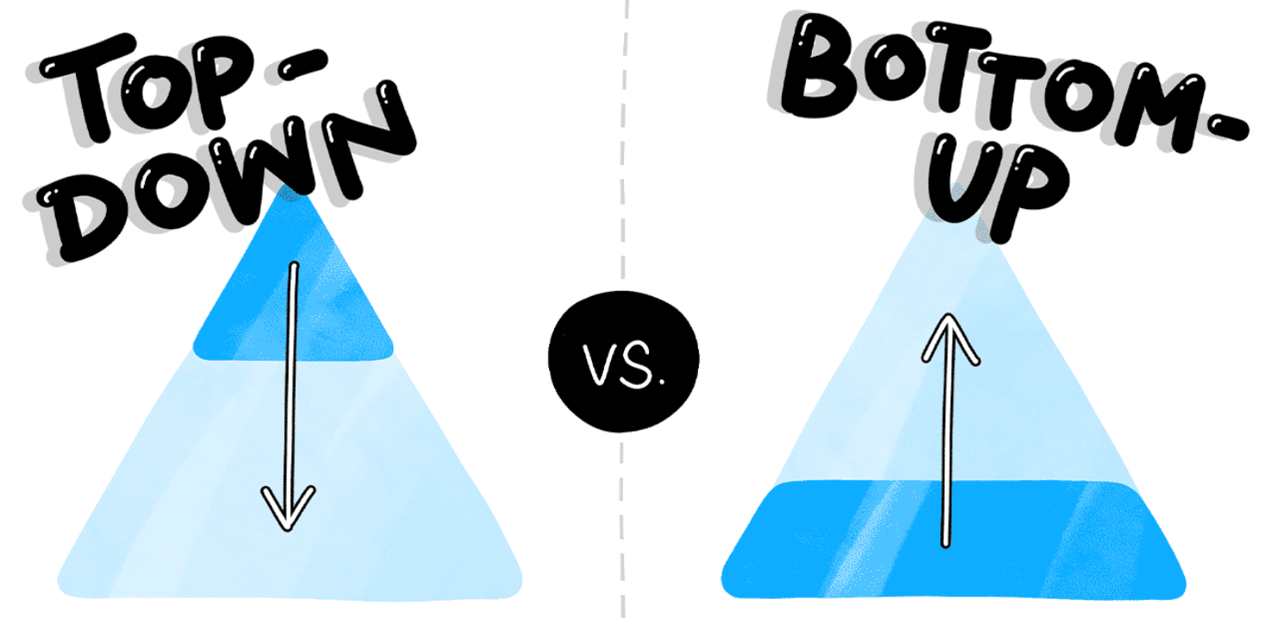
3.4 自下而上分析
自下而上分析又叫 移进-归约 分析（Shift-Reduce Parsing）
编译器常用的移进-归约分析方法叫LR分析：
L：从左向右扫描（scanning from Left to right）
R：构造最右推导的逆（Rightmost derivation in reverse）

Slide 10

3.4.1 归约
例 S → aABe
A → Abc | b
B → d
一个子串和某个产生式的右部匹配，用该产生式左部符号代替该子串，称为归约

Slide 11
3.4.1 归约
例 S → aABe
A → Abc | b
B → d
abbcde
a
b
b
c
d
e
Notes:
一个子串和某个产生式的右部匹配，用该产生式左部符号代替该子串，称为归约

Slide 12
3.4.1 归约
例 S → aABe
A → Abc | b
B → d
abbcde
a
b
b
c
d
e

Slide 13
3.4.1 归约
例 S → aABe
A → Abc | b
B → d
abbcde
aAbcde
A
a
b
b
c
d
e

Slide 14
3.4.1 归约
例 S → aABe
A → Abc | b
B → d
abbcde
aAbcde
A
a
b
b
c
d
e

Slide 15
3.4.1 归约
例 S → aABe
A → Abc | b
B → d
abbcde
aAbcde
A
a
b
b
c
d
e

Slide 16
3.4.1 归约
例 S → aABe
A → Abc | b
B → d
abbcde
aAbcde
aAde
A
A
a
b
b
c
d
e

Slide 17
3.4.1 归约
例 S → aABe
A → Abc | b
B → d
abbcde
aAbcde
aAde
A
A
a
b
b
c
d
e

Slide 18
3.4.1 归约
例 S → aABe
A → Abc | b
B → d
abbcde
aAbcde
aAde
aABe
A
B
A
a
b
b
c
d
e

Slide 19
3.4.1 归约
例 S → aABe
A → Abc | b
B → d
abbcde
aAbcde
aAde
aABe
A
B
A
a
b
b
c
d
e

Slide 20
3.4.1 归约
例 S → aABe
A → Abc | b
B → d
abbcde
aAbcde
aAde
aABe
S
S
A
B
A
a
b
b
c
d
e

Slide 21
3.4.1 归约
例 S → aABe
A → Abc | b
B → d
abbcde
aAbcde
aAde
aABe
S
S ⇒_{rm} aABe ⇒_{rm} aAde ⇒_{rm} aAbcde ⇒_{rm} abbcde
S
A
B
A
a
b
b
c
d
e

Slide 22

3.4.1 归约
最右（左）推导的逆过程是最左（右）归约，反之亦然。
最左归约也称规范归约
自下而上分析需要解决的问题是：
怎样确定何时进行归约？
归约哪一个子串？
归约成哪个非终结符？

Slide 23
3.4.2 句柄
在自下而上分析中，我们用句柄（handle）作为归约的子串。
直观上讲，如果一个句型由最右推导得到，则句型的句柄是和某产生式右部匹配的子串，并且，把它归约成该产生式左部的非终结符代表了最右推导过程的逆过程的一步
S → aABe
A → Abc | b
B → d
S ⇒_{rm} aABe ⇒_{rm} aAde ⇒_{rm} aAbcde ⇒_{rm} abbcde
句柄的右边仅含终结符
如果文法二义，那么句柄可能不唯一
只有文法无二义时，它的每个右句型才有唯一的句柄
右句型

Slide 24
3.4.2 句柄
例 3.18
E → E + E | E ∗ E | (E ) | id
E ⇒_{rm} E ∗ E
⇒_{rm} E ∗ E + E
⇒_{rm} E ∗ E + id₃
⇒_{rm} E ∗ id₂ + id₃
⇒_{rm} id₁ ∗ id₂ + id₃
Notes:
绿色标记句柄，为id编号是为了方便描述

Slide 25
3.4.2 句柄
例 3.18
E → E + E | E ∗ E | (E ) | id
E ⇒_{rm} E ∗ E E ⇒_{rm} E + E
⇒_{rm} E ∗ E + E ⇒_{rm} E + id₃
⇒_{rm} E ∗ E + id₃ ⇒_{rm} E ∗ E + id₃
⇒_{rm} E ∗ id₂ + id₃ ⇒_{rm} E ∗ id₂ + id₃
⇒_{rm} id₁ ∗ id₂ + id₃ ⇒_{rm} id₁ ∗ id₂ + id₃
在句型E ∗ E + id₃中，句柄不唯一

Slide 26
3.4.2 句柄
想一想，为什么有了自上而下分析法，
我们还要学自下而上分析法？
先导知识：LR分析方法和LL分析方法的比较
在下面的推导中，最后一步用的是A→ lβ
S ⇒_{rm} … ⇒ _{rm} γ A b w ⇒ _{rm} γ l β b w
LR(1)在看见b时决定用此产生式
LL(1)在看见l时决定用此产生式

Slide 27


3.4.2 句柄
打破常规
逆 向 思 维

Slide 28
3.4.3 用栈实现移进-归约分析
使用移进-归约方式，即使知道了应该进行归约，也还有两个问题必须解决
确定右句型中将要归约的子串
如果该子串是多个产生式的右部，确定选择哪一个产生式
使用栈作为移进-归约分析器的数据结构是一种好的办法。用栈来保存文法符号，用输入缓冲区来保存要分析的串w。这样可以保证句柄总是出现在栈顶而不是栈里面，便不需要深入栈中查找句柄.

Slide 29
3.4.3 用栈实现移进-归约分析
首先了解移进−归约分析的工作方式。
用栈保存文法符号，用输入缓冲区保存要分析的串w。
初始： 栈 输入
$ w$
过程：分析器从输入缓冲区移动若干个输入符号到栈内，直到某个句柄出现在栈顶为止，再把该句柄归约成恰当的产生式左部。重复该过程，直到分析成功或出错为止。
分析成功： 栈 输入
$S $
接着看一下分析器的实现过程。

Slide 30
3.4.3 用栈实现移进-归约分析
分析器的基本动作：
移进：把下一个输入符号移进栈。
归约：把栈顶的句柄归约为非终结符。
接受：宣告分析成功
报错：发现错误，调用错误恢复例程。
例3.19：移进-归约分析器在分析输入串id₁ ∗ id₂ + id₃时的动作序列

Slide 31
3.4.3 用栈实现移进-归约分析
例3.19: E → E + E | E ∗ E | (E ) | id
栈 | 输 入 | 动 作
$ | id₁ ∗ id₂ + id₃$ | 移进
例3.9中的分析过程需要依靠某种策略，来帮助算法怎样选取动作（移进还是归约？）才能使分析器正常工作。这个策略就是LR分析法。
但此时我们还没学到LR分析法，因此，本例我们先假定已经知道了推导过程（即归约的逆过程）为：
E =>_{rm} E * E => _{rm} E * E + E => _{rm} E * E + id
=> _{rm} E * id + id => _{rm} id * id + id
注意！这个过程要倒着看才是归约。接下来请注意每一步的句柄如何归约成非终结符的。
Notes:
例3.9中的分析过程需要依靠某种策略，来帮助算法怎样选取动作（移进还是归约？）才能使分析器正常工作。这个策略就是LR分析法。
但此时我们还没学到LR分析法，因此，本例我们先假定已经知道了归约过程（即推导的逆过程）为：
E =>rm E * E
=>rm E * E + E
=>rm E * E + id
=>rm E * id + id
=>rm id * id + id

Slide 32
3.4.3 用栈实现移进-归约分析
例3.19: E → E + E | E ∗ E | (E ) | id
栈 | 输 入 | 动 作
$ | id₁ ∗ id₂ + id₃$ | 移进
$ id₁ | ∗ id₂ + id₃$ | 按E → id归约
假定已经知道了推导过程（即归约的逆过程）为：
E =>_{rm} E * E => _{rm} E * E + E => _{rm} E * E + id
=> _{rm} E * id + id => _{rm} id * id + id
（注意看句柄）

Slide 33
3.4.3 用栈实现移进-归约分析
例3.19: E → E + E | E ∗ E | (E ) | id
栈 | 输 入 | 动 作
$ | id₁ ∗ id₂ + id₃$ | 移进
$ id₁ | ∗ id₂ + id₃$ | 按E → id归约
$E | ∗ id₂ + id₃$ | 移进
假定已经知道了归约过程（即推导的逆过程）为：
E =>_{rm} E * E => _{rm} E * E + E => _{rm} E * E + id
=> _{rm} E * id + id => _{rm} id * id + id

Slide 34
3.4.3 用栈实现移进-归约分析
例3.19: E → E + E | E ∗ E | (E ) | id
栈 | 输 入 | 动 作
$ | id₁ ∗ id₂ + id₃$ | 移进
$ id₁ | ∗ id₂ + id₃$ | 按E → id归约
$E | ∗ id₂ + id₃$ | 移进
$E∗ | id₂ + id₃$ | 移进
假定已经知道了归约过程（即推导的逆过程）为：
E =>_{rm} E * E => _{rm} E * E + E => _{rm} E * E + id
=> _{rm} E * id + id => _{rm} id * id + id

Slide 35
3.4.3 用栈实现移进-归约分析
例3.19: E → E + E | E ∗ E | (E ) | id
栈 | 输 入 | 动 作
$ | id₁ ∗ id₂ + id₃$ | 移进
$ id₁ | ∗ id₂ + id₃$ | 按E → id归约
$E | ∗ id₂ + id₃$ | 移进
$E∗ | id₂ + id₃$ | 移进
$E∗id₂ | + id₃$
假定已经知道了归约过程（即推导的逆过程）为：
E =>_{rm} E * E => _{rm} E * E + E => _{rm} E * E + id
=> _{rm} E * id + id => _{rm} id * id + id

Slide 36

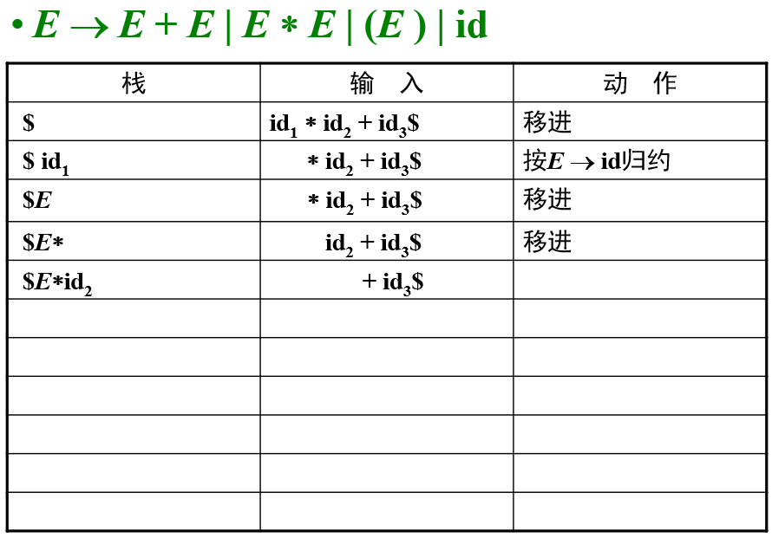
单选题
1分
下一步的动作是什么？
A
按E → id归约
？？？
B
移进
假定已经知道了归约过程（即推导的逆过程）为：
E =>_{rm} E * E => _{rm} E * E + E => _{rm} E * E + id
=> _{rm} E * id + id => _{rm} id * id + id
（注意看句柄）
C
接受
D
按E → E+E归约
提交

Slide 37
3.4.3 用栈实现移进-归约分析
例3.19: E → E + E | E ∗ E | (E ) | id
栈 | 输 入 | 动 作
$ | id₁ ∗ id₂ + id₃$ | 移进
$ id₁ | ∗ id₂ + id₃$ | 按E → id归约
$E | ∗ id₂ + id₃$ | 移进
$E∗ | id₂ + id₃$ | 移进
$E∗id₂ | + id₃$ | 按E → id归约
假定已经知道了归约过程（即推导的逆过程）为：
E =>_{rm} E * E => _{rm} E * E + E => _{rm} E * E + id
=> _{rm} E * id + id => _{rm} id * id + id

Slide 38
3.4.3 用栈实现移进-归约分析
例3.19: E → E + E | E ∗ E | (E ) | id
栈 | 输 入 | 动 作
$ | id₁ ∗ id₂ + id₃$ | 移进
$ id₁ | ∗ id₂ + id₃$ | 按E → id归约
$E | ∗ id₂ + id₃$ | 移进
$E∗ | id₂ + id₃$ | 移进
$E∗id₂ | + id₃$ | 按E → id归约
$E∗E | + id₃$ | 移进
假定已经知道了归约过程（即推导的逆过程）为：
E =>_{rm} E * E => _{rm} E * E + E => _{rm} E * E + id
=> _{rm} E * id + id => _{rm} id * id + id

Slide 39
3.4.3 用栈实现移进-归约分析
例3.19: E → E + E | E ∗ E | (E ) | id
栈 | 输 入 | 动 作
$ | id₁ ∗ id₂ + id₃$ | 移进
$ id₁ | ∗ id₂ + id₃$ | 按E → id归约
$E | ∗ id₂ + id₃$ | 移进
$E∗ | id₂ + id₃$ | 移进
$E∗id₂ | + id₃$ | 按E → id归约
$E∗E | + id₃$ | 移进
$E∗E+ | id₃$ | 移进
假定已经知道了归约过程（即推导的逆过程）为：
E =>_{rm} E * E => _{rm} E * E + E => _{rm} E * E + id
=> _{rm} E * id + id => _{rm} id * id + id

Slide 40
3.4.3 用栈实现移进-归约分析
例3.19: E → E + E | E ∗ E | (E ) | id
栈 | 输 入 | 动 作
$ | id₁ ∗ id₂ + id₃$ | 移进
$ id₁ | ∗ id₂ + id₃$ | 按E → id归约
$E | ∗ id₂ + id₃$ | 移进
$E∗ | id₂ + id₃$ | 移进
$E∗id₂ | + id₃$ | 按E → id归约
$E∗E | + id₃$ | 移进
$E∗E+ | id₃$ | 移进
$E∗E+id₃ | $ | 按E → id归约
假定已经知道了归约过程（即推导的逆过程）为：
E =>_{rm} E * E => _{rm} E * E + E => _{rm} E * E + id
=> _{rm} E * id + id => _{rm} id * id + id
（注意看句柄）

Slide 41
3.4.3 用栈实现移进-归约分析
例3.19: E → E + E | E ∗ E | (E ) | id
栈 | 输 入 | 动 作
$ | id₁ ∗ id₂ + id₃$ | 移进
$ id₁ | ∗ id₂ + id₃$ | 按E → id归约
$E | ∗ id₂ + id₃$ | 移进
$E∗ | id₂ + id₃$ | 移进
$E∗id₂ | + id₃$ | 按E → id归约
$E∗E | + id₃$ | 移进
$E∗E+ | id₃$ | 移进
$E∗E+id₃ | $ | 按E → id归约
$E∗E+E | $ | 按E → E+E归约
假定已经知道了归约过程（即推导的逆过程）为：
E =>_{rm} E * E => _{rm} E * E + E => _{rm} E * E + id
=> _{rm} E * id + id => _{rm} id * id + id
（注意看句柄）

Slide 42
3.4.3 用栈实现移进-归约分析
例3.19: E → E + E | E ∗ E | (E ) | id
栈 | 输 入 | 动 作
$ | id₁ ∗ id₂ + id₃$ | 移进
$ id₁ | ∗ id₂ + id₃$ | 按E → id归约
$E | ∗ id₂ + id₃$ | 移进
$E∗ | id₂ + id₃$ | 移进
$E∗id₂ | + id₃$ | 按E → id归约
$E∗E | + id₃$ | 移进
$E∗E+ | id₃$ | 移进
$E∗E+id₃ | $ | 按E → id归约
$E∗E+E | $ | 按E → E+E归约
$E∗E | $ | 按E → E∗E归约
假定已经知道了归约过程（即推导的逆过程）为：
E =>_{rm} E * E => _{rm} E * E + E => _{rm} E * E + id
=> _{rm} E * id + id => _{rm} id * id + id
（注意看句柄）

Slide 43
3.4.3 用栈实现移进-归约分析
例3.19: E → E + E | E ∗ E | (E ) | id
栈 | 输 入 | 动 作
$ | id₁ ∗ id₂ + id₃$ | 移进
$ id₁ | ∗ id₂ + id₃$ | 按E → id归约
$E | ∗ id₂ + id₃$ | 移进
$E∗ | id₂ + id₃$ | 移进
$E∗id₂ | + id₃$ | 按E → id归约
$E∗E | + id₃$ | 移进
$E∗E+ | id₃$ | 移进
$E∗E+id₃ | $ | 按E → id归约
$E∗E+E | $ | 按E → E+E归约
$E∗E | $ | 按E → E∗E归约
$E | $ | 接受
假定已经知道了归约过程（即推导的逆过程）为：
E =>_{rm} E * E => _{rm} E * E + E => _{rm} E * E + id
=> _{rm} E * id + id => _{rm} id * id + id

Slide 44

3.4.4 移进-归约分析的冲突
假定已经知道了归约过程（即推导的逆过程）为：
E =>_{rm} E * E => _{rm} E * E + E => _{rm} E * E + id
=> _{rm} E * id + id => _{rm} id * id + id
例3.19：E → E + E | E ∗ E | (E ) | id
栈 | 输 入 | 动 作
$ | id₁ ∗ id₂ + id₃$ | 移进
$ id₁ | ∗ id₂ + id₃$ | 按E → id归约
$E | ∗ id₂ + id₃$ | 移进
$E∗ | id₂ + id₃$ | 移进
$E∗id₂ | + id₃$ | 按E → id归约
$E∗E | + id₃$ | 移进
$E∗E+ | id₃$ | 移进
$E∗E+id₃ | $ | 按E → id归约
$E∗E+E | $ | 按E → E+E归约
$E∗E | $ | 按E → E∗E归约
$E | $ | 接受
Notes:
黄色矩形圈出的位置刚好组成了整个归约的过程。

Slide 45
3.4.3 用栈实现移进-归约分析
由上述过程可知，使用栈进行移进-归约分析是十分方便的。
但还必须解释怎样选取动作（移进还是归约？）才能使分析器正常工作。
马上要讨论的LR分析就是这样的一种技术。

Slide 46
3.4.4 移进-归约分析的冲突
有些上下文无关文法不能使用移进-归约分析，因为这些文法的移进-归约分析器会产生冲突。
移进-归约冲突：下一个输入符号是移进还是归约？
归约-归约冲突：有多个产生式，归约成哪一个？
有这些冲突的文法不是LR文法。

Slide 47
3.4.4 移进-归约分析的冲突
E =>_{rm} E * E => _{rm} E * E + E => _{rm} E * E + id
=> _{rm} E * id + id => _{rm} id * id + id
E =>_{rm} E + E => _{rm} E + id => _{rm} E * E + id
=> _{rm} E * id + id => _{rm} id * id + id
例3.19：E → E + E | E ∗ E | (E ) | id
栈 | 输 入 | 动 作
$ | id₁ ∗ id₂ + id₃$ | 移进
$ id₁ | ∗ id₂ + id₃$ | 按E → id归约
$E | ∗ id₂ + id₃$ | 移进
$E∗ | id₂ + id₃$ | 移进
$E∗id₂ | + id₃$ | 按E → id归约
$E∗E | + id₃$ | 移进
$E∗E+ | id₃$ | 移进
$E∗E+id₃ | $ | 按E → id归约
$E∗E+E | $ | 按E → E+E归约
$E∗E | $ | 按E → E∗E归约
$E | $ | 接受
Notes:
黄色矩形圈出的位置刚好组成了整个归约的过程。

Slide 48
3.4.4 移进-归约分析的冲突
移进-归约冲突
例3.20
stmt → if expr then stmt
| if expr then stmt else stmt
| other
如果移进−归约分析器处于格局
栈 输入
… if expr then stmt else … $
if expr then stmt是否为句柄？该移进还是归约？没法决定

Slide 49
3.4.4 移进-归约分析的冲突
归约−归约冲突
stmt → id (parameter_list) | expr = expr
parameter_list → parameter_list, parameter | parameter
parameter → id
expr → id (expr_list) | id
expr_list → expr_list, expr | expr
由A(I, J)开始的语句
栈 输入
… id ( id , id )…
id用parameter → id归约，还是用expr → id归约？没法决定

Slide 50
3.4.4 移进-归约分析的冲突
归约−归约冲突
stmt → procid (parameter_list) | expr = expr
parameter_list → parameter_list, parameter | parameter
parameter → id
expr → id (expr_list) | id
expr_list → expr_list, expr | expr
由A(I, J)开始的语句
栈 输入
… procid ( id , id )…
解决办法：改成procid
(请参考书例3.21有更详细的解释)

Slide 51
3.4.4 移进-归约分析的冲突
产生上述冲突的文法不属于3.5节将要定义的LR(k)类，称它们为非LR文法。
二义文法不是LR(k)的，但是移进-归约分析可以用来分析某些二义文法，只要给出解决冲突的策略。

Slide 52
单选题
1分
这是一种什么冲突？
移进-归约冲突
归约-归约冲突
A
B
stmt → if expr then stmt
| if expr then stmt else stmt
| other
如果移进−归约分析器处于格局
栈 输入
… if expr then stmt else … $
提交

Slide 53
单选题
1分
这是一种什么冲突？
移进-归约冲突
归约-归约冲突
A
B
stmt → id (parameter_list) | expr = expr
parameter_list → parameter_list, parameter | parameter
parameter → id
expr → id (expr_list) | id
expr_list → expr_list, expr | expr
由A(I, J)开始的语句
栈 输入
… id ( id , id )…
提交

Slide 54
3.5 LR分析器
本节介绍LR(k)分析技术，这是一种高效的自下而上分析
L：从左到右扫描；R：构造最右推导的逆；k决定分析动作时向前搜索的符号个数，省略表示k=1。程序设计语言的文法一般属于LR(1)类。
特点
适用于一大类上下文无关文法
效率高
主要介绍构造LR分析表的三种技术
简单的LR方法（简称SLR）
规范的LR方法
向前看的LR方法（简称LALR）
LR(1)
LALR(1)
SLR(1)
LR(0)
LR分析技术的包含关系
Notes:
我们不讲LR(0)文法，因为他的适用范围太窄了。有兴趣的同学可以自己查阅资料。

Slide 55
3.5.1 LR分析算法
输入
a₁
…
a_{i}
…
a_{n}
$
LR分析程序
栈
s_{m}
输出
X_{m}
s_{m-1}
X_{m-1}
action
goto
分析表
…
s₀
LR分析器的模型

Slide 56
本次小结
3.4 自下而上分析
3.4.1 归约
3.4.2 句柄
3.4.3 用栈实现移进-归约分析
3.4.4 移进-归约分析的冲突
3.5 LR分析器
3.5.1 LR分析算法

Slide 57
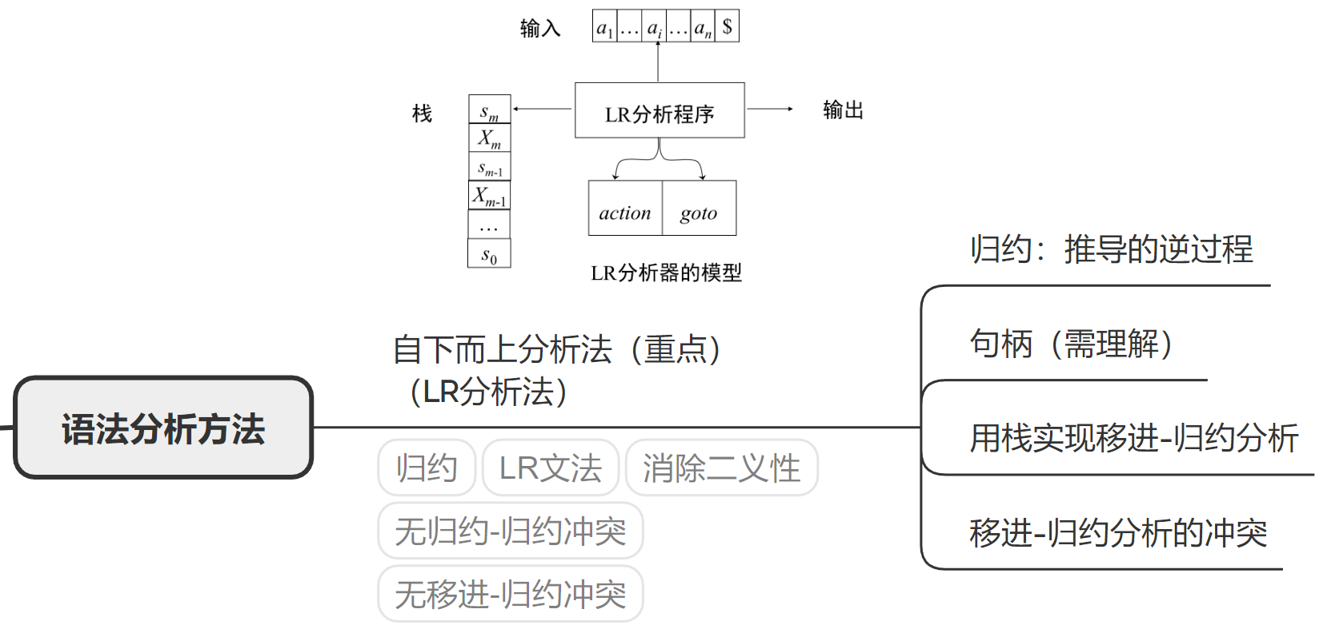
本次小结

Slide 58
课后复习
可提早开始进行作业3（下次课会正式布置）：
已知文法的产生式如下：
X→Y₁ Y₂ Y₃ Y₄ Y₅ Y₁ → a | ε
Y₂ → b | ε Y₃ → c | ε
Y₄ → d | ε Y₅ → e | ε
求FIRST(X)。
教材（第三版）
P104/3.10, 3.12
P104/3.16(句柄用横线画出即可)
P104/3.19(a)

